Slide 1
TRƯỜNG TIỂU HỌC PHÚC LỢI
TIẾNG VIỆT 1

Slide 2






01

Slide 3


Slide 4

TIẾT 3

Slide 5
5
Chọn từ ngữ để hoàn thiện câu và viết câu vào vở.
đường cao tốc
ao hồ
trong xanh
ngọn cây
ồn ào
a. Đàn chim đậu trên những cao vút.
(…)
b. Từng áng mây trắng nhẹ trôi trên bầu trời .
(…)

Slide 6

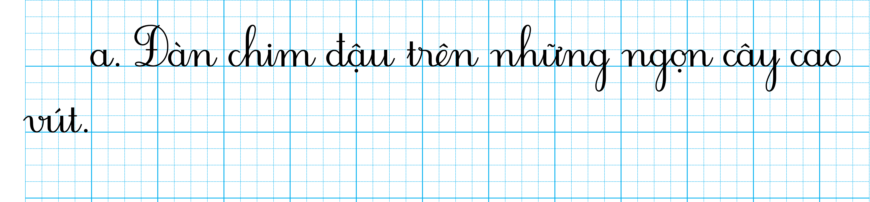

VIẾT

Slide 7
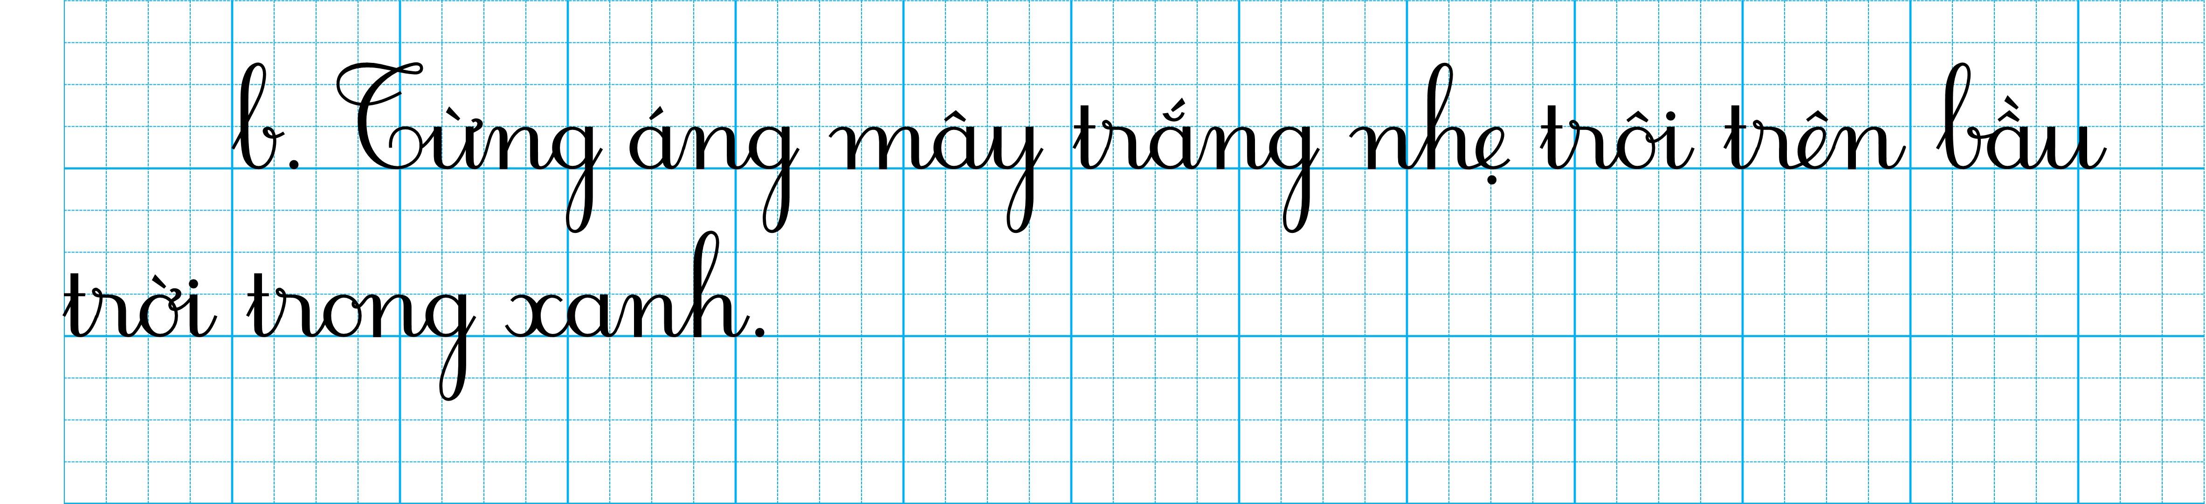
VIẾT

Slide 8
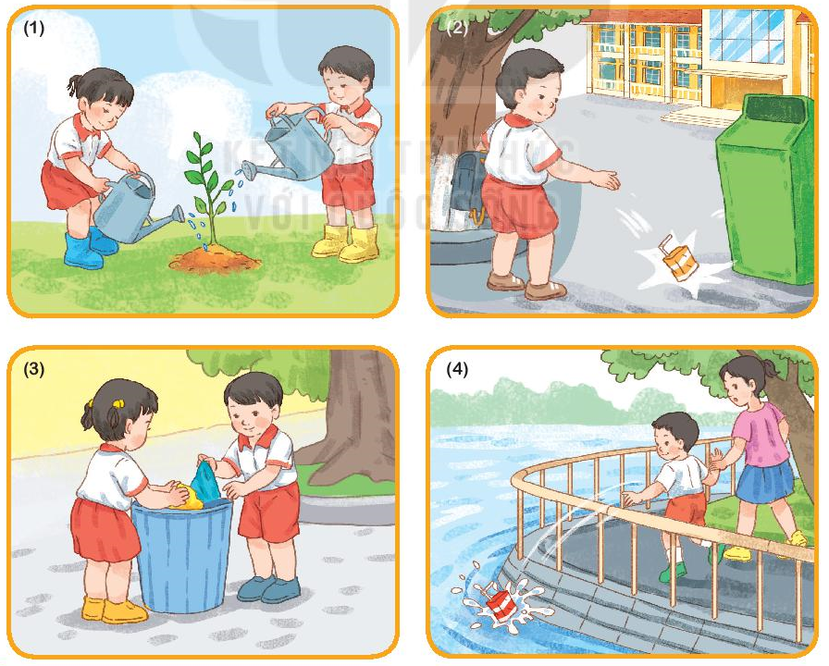


6
Quan sát các bức tranh dưới đây và cho biết việc làm nào tốt và việc làm nào chưa tốt:
Notes:
- Việc làm tốt:
Bức tranh (1): tưới nước cho cây
Bức tranh (3): vứt rác vào thùng rác
- Việc làm chưa tốt:
Bức tranh (2): vứt rác bừa bãi xuống sân trường
Bức tranh (4): vứt rác xuống sông

Slide 9
TIẾT 4

Slide 10
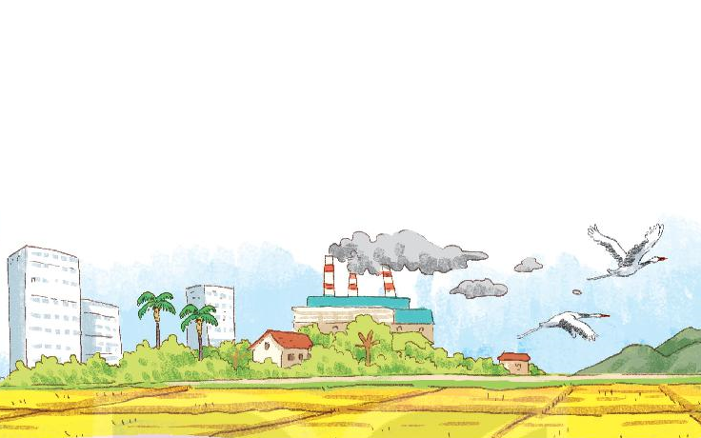
7
NGHE VIẾT
Ao, hồ, đầm phải nhường chỗ cho nhà cao tầng, đường cao tốc và nhà máy. Cò chẳng còn nơi kiếm ăn. Thế là chúng bay đi.

Slide 11
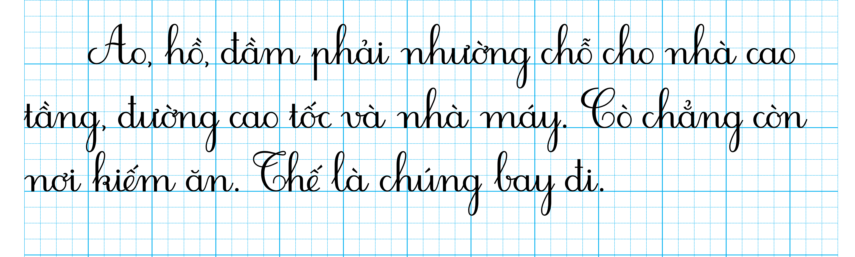
7
NGHE VIẾT
Notes:
Viết lùi đầu dòng. Viết hoa chữ cái đầu câu, kết thúc câu có dấu chấm.

Slide 12

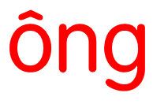


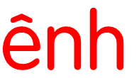
8
Chọn vần phù hợp thay cho ô vuông
a. ong hay ông ?
cánh đồng
trong suốt
ước mong
b. anh hay ênh ?
cánh chim
con kênh
âm thanh

Slide 13
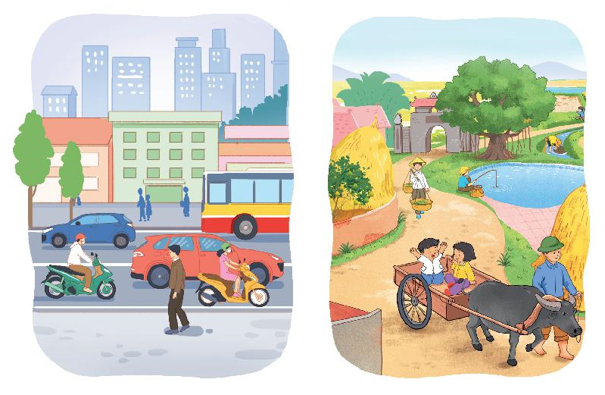
9
Em thích nông thôn hay thành phố? Vì sao?
Notes:
Em thích thành phố. Vì ở đây có những tòa nhà lớn với nhiều dịch vụ hiện đại, tiện ích.
Em thích nông thôn. Vì ở đây có những cánh đồng lúa rộng lớn, bầu không khí trong lành và mát mẻ.

Slide 14
HOẠT ĐỘNG TIẾP NỐI

